Slide 1

Ablösung Jira
Aktualisierung der WSP-Systemkomponenten

Slide 2

Zielsetzung
Umstellung der technischen WSP-Komponenten
Technologieauswahl entlang föderaler Technologievorgaben und -empfehlungen
Nutzung von Basisdiensten
Abkehr von proprietärer Jira-Software
Umsetzung von Anforderungen an Barrierefreiheit und Komforterhöhung
NRW ist Mitglied der Mitnutzungsallianz NRW
Nutzung gleichartiger technischer Infrastruktur

Slide 3
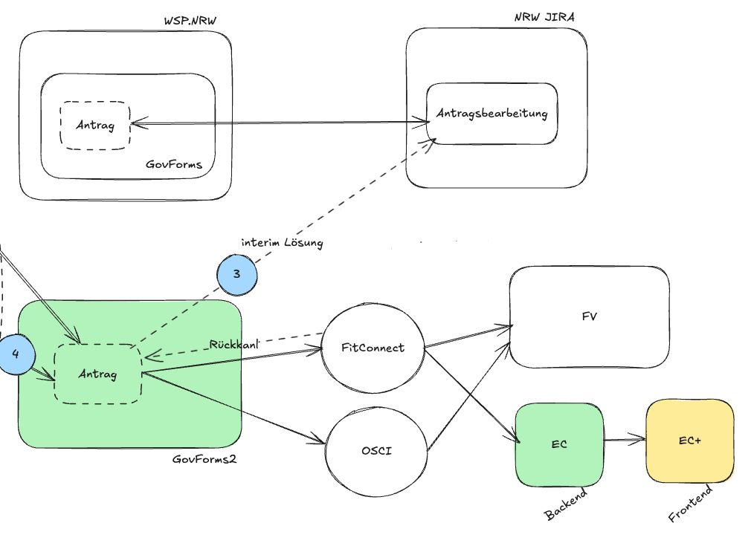
Neukonfiguration mit Empfangsclient
Antragsdatenübertragung erfolgt
in ein Fachverfahren
in den Empfangsclient. Antragsverwaltung erfolgt browserbasiert ansteuerbar im Empfangsclient+.

Slide 4
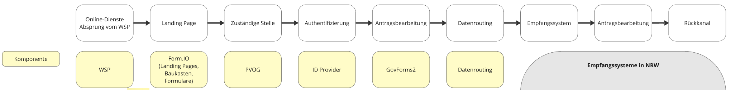
Ende-zu-Ende-Betrachtung – unsere Fokusthemen
Umgebung der Online-Dienst-Bereitstellung
Zuständigkeitsfindung
Authentifizierung/IAM mittels Governikus ID Mercury
Bezahlung über XBezahldienste
Abrufe Registerdaten
Routing über FIT-Connect / OSCI/XTA2
Empfangsclient+
Fachverfahrensanbindungen

Slide 5
Nächste Schritte
Abschließende Ausarbeitung technischer Optionen
Identifizierung aller relevanter Stakeholder
Fixierung des Projekt- bzw. Meilensteinplans
Priorisierung Online-Dienste
Ansprache der Beteiligten
Terminierung von Schulungen
Terminierung technischer Wechsel

Slide 6
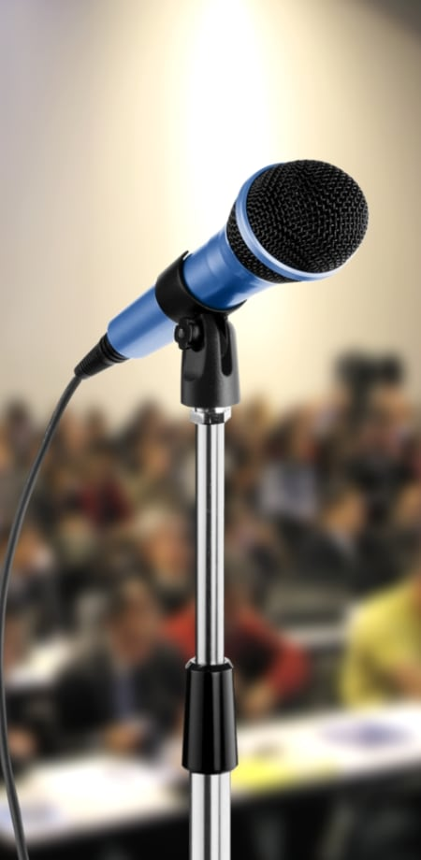
Vielen Dank!
Marcel Kiehl
d-NRW AöR
Wirtschafts-Service-Portal.NRW Telefon: +49 231 222 438-100 E-Mail: wsp@digitales.nrw.de

